Slide 1
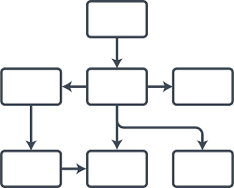

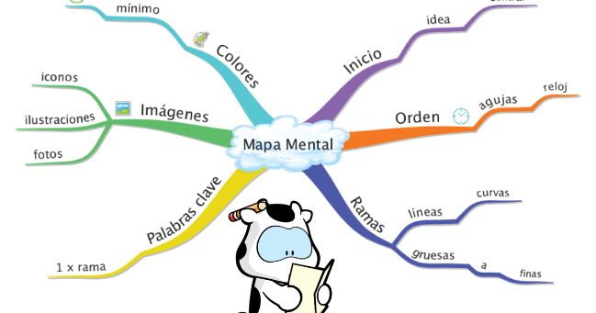
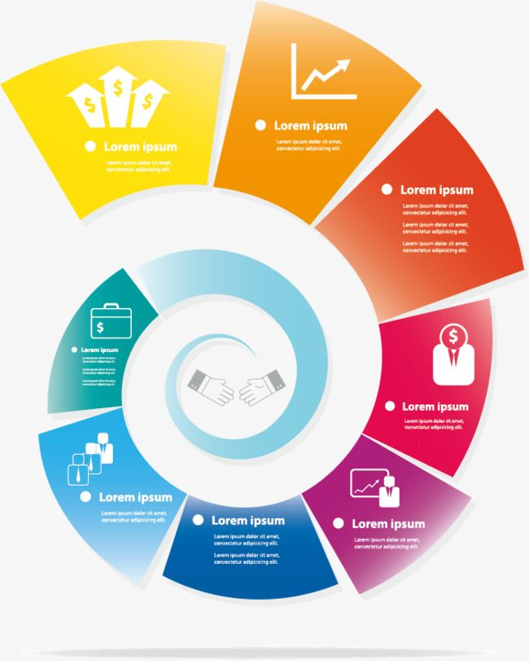
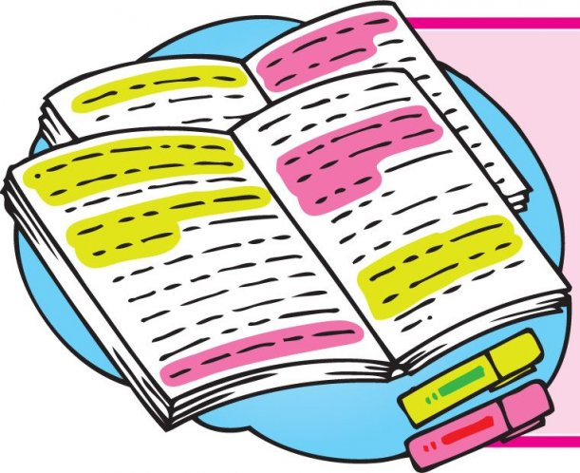
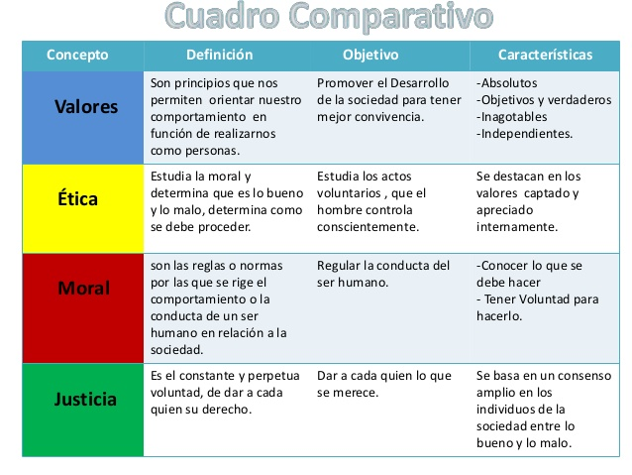
Técnicas de estudio:
Son Distintas perspectivas aplicadas al aprendizaje general.
Generalmente son críticas para alcanzar el éxito en los estudios.
Se pueden enfocar en el proceso de organizar, tomar, y retener nueva información o superar exámenes.

Slide 2

LA LECTURA
La lectura supone la práctica más importante para el estudio.
Es el paso previo, la forma general de entrar en contacto con un tema, a menos que los medios audiovisuales suplieran esa función.
La comprensión lectora
Un método clásico para ayudarnos a lograr una mejor comprensión lectora es:
Examinar: Lograr una visión general del conjunto.
Preguntar: Saber qué es lo que se espera del texto. Las preguntas favorecen el aprendizaje, ya que convierten lo que leemos en algo con un significado especial para nosotros.
Leer: De forma activa, facilitando de esta manera tanto la comprensión del tema como el recuerdo.
Repetir: Repetir con las propias palabras el material leído ayuda a la retención.
Repasar: Es necesario releer y aprovechar las notas, esquemas o resúmenes que se tengan.

Slide 3

SUBRAYADO
Una de las técnicas de selección que puedes usar, la más tradicional y de las más efectivas.
Cinco condiciones para un buen subrayado:
Nunca debes subrayar sin haber leído antes el texto entero.
Nunca puede estar subrayado más del 50% del texto.
Lo subrayado debe tener sentido por si mismo, no sentido gramatical.
No se subrayan artículos, preposiciones ni conjunciones sino que sea estrictamente necesario.
Utilizar un código personal. Puede ser:
_____________Ideas principales
_ _ _ _ _ _ _Ideas secundarias
……………………………… Fechas /nombres para memorizar.
Así, una vez subrayado podrás elegir lo que te interese leer cada vez.

Slide 4
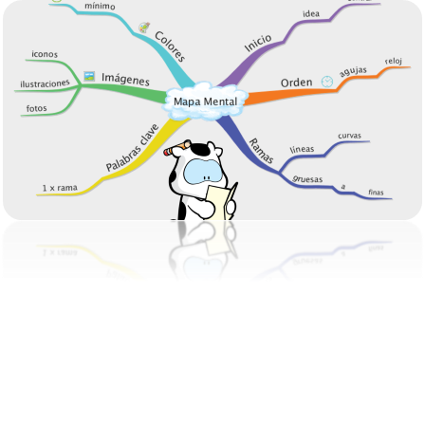
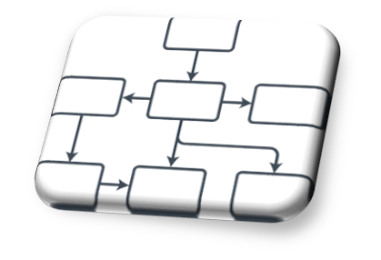
MAPA CONCEPTUAL
Es una buena técnica de organización de información, mucho más rígida que el mapa mental.
Consiste en organizar la información mediante palabras o conceptos clave que nos llevan de unos a otros en un esquema estructurado mediante cuadros y líneas. Su confección es lenta pero se consiguen niveles muy altos de comprensión y memorización.
• Previamente, como en el resto de los mapas y esquemas, leer y seleccionar los conceptos clave.
• A partir de ellos organizar una estructura de árbol, desarrollando los conceptos de arriba abajo y en la misma altura los de igual importancia lógico- semántica.
MAPA MENTAL
Un mapa mental es una especie de araña con tantas patas como ideas surjan de cada palabra clave, y así sucesivamente.
Las palabras se asocian a imágenes para recordar y entender mejor lo expresado.
Es muy útil para tomar apuntes cuando se tiene práctica y para activar conocimientos previos.

Slide 5
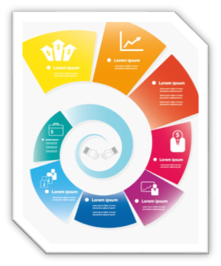
ESQUEMA
Una vez que tengas hecho el subrayado, debes organizar esas ideas clave jerarquizándolas: unas van dentro de otras, unas son más importantes que otras.
Teniendo eso en cuenta debes hacer el esquema que puede ser de llaves, líneas, puntos.
Si lo organizas bien verás con claridad las relaciones entre las ideas y podrás obtener un “dibujo” que te ayudará a retener en la memoria esa información.
Los distintos tipos de esquemas suelen asociarse a un tipo de relación entre los conceptos:
De llaves: Cuando hay poco contenido.
De flecha: Cuando unos contenidos originan otros.
Numérico: En trabajos científicos o índices.
Ramificado: Con divisiones muy prolongadas como los árboles genealógicos.
Muchas veces es conveniente mezclar las distintas posibilidades.

Slide 6
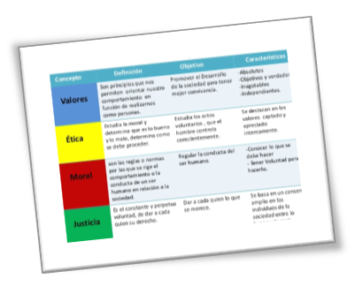
CUADRO COMPARATIVO
Muy útil cuando tenemos dos etapas históricas con diferencias y parecidos, o dos autores literarios, o dos conceptos matemáticos o cualesquiera dos aspectos comparables.
Se hacen dos o más rectángulos unidos y en ellos se pone en la primera línea los conceptos o ideas que se comparan y en las filas inferiores aquellos aspectos que son diferentes.
Si hubiese aspectos comunes que se quieran destacar se indicarían, centrados, en una o más filas al inicio o final de la tabla.
Fuente:
https://es.wikipedia.org/wiki/T%C3%A9cnicas_de_estudio
http://www.edu.xunta.gal/centros/iesfelixmuriel/system/files/metodo+estudio.pdf

